Slide 1
千锋HTML5学院
第一课 javascript课程

Slide 2
1
介绍js
2
js的组成部分
3
Js标签
4
js数据类型，变量
5
运算符

Slide 3

了解什么是js，以及js的用处
JavaScript是一种基于对象和事件驱动的客户端脚本语言，用来给HTML网页增加动态功能

Slide 4
JavaScript能完成哪些功能？
嵌入动态文本于HTML页面
读写HTML元素
对浏览器事件做出响应
在数据被提交到服务器之前验证数据
客户端的显示（页面内容，速度快）
检测访客的浏览器信息。
控制cookies，包括创建和修改等。
基于Node.js技术进行服务器端编程
网页游戏
地图搜索

Slide 5

JavaScript的历史
布兰登·艾奇(Brendan Eich，1961年～)-JavaScript之父

Slide 6
JavaScript的历史
JavaScript 诞生于 1995 年。 它当时的目的是为了验证表单输入的验证。 因为在 JavaScript问世之前，表单的验证都是通过服务器端验证的。而当时都是电话拨号上网的年代，服务器验证数据是一件非常痛苦的事情。
1995 年， 当时工作在 Netscape(网景)公司的布兰登(Brendan Eich)为解决类似于 “向服务器提交数据之前验证”的问题。在 Netscape Navigator 2.0 与 Sun 公司联手开发一个称之为LiveScript 的脚本语言,为了营销便利，之后更名为 JavaScript。

Slide 7
JavaScript的历史
为了取得技术优势，微软推出了JScript，CEnvi推出ScriptEase，与JavaScript同样可在浏览器上运行，此时市面上意味着有3个不同的 JavaScript 版本。当时还没有标准规定 JavaScript 的语法和特性。随着版本不同暴露的问题日益加剧， JavaScript 的规范化最终被提上日程。
1997年，以 JavaScript1.1 为蓝本的建议被提交给了 欧洲计算机制造商协会 (ECMA)该协会指定39号技术委员会负责将其进行标准化， TC39 来自各大公司以及其他关注脚本语言发展的公司的程序员组成，经过数月的努力完成了 ECMA-262 ——定义了一种名为 ECMAScript 的新脚本语言的标准。第二年， ISO/IEC （国标标准化组织和国际电工委员会）也采用了 ECMAScript 作为标准（即 ISO/IEC-16262 ）
ECMA是“European Computer Manufactures Association”的缩写

Slide 8
JavaScript的组成
javascript
ECMAScript
BOM
browser
DOM
document

Slide 9
JavaScript的组成
ECMAScript：是一种由Ecma国际(前身为欧洲计算机制造商协会,英文名称是European Computer Manufacturers Association)通过ECMA-262标准化的脚本程序设计语言。这种语言在万维网上应用广泛，它往往被称为JavaScript或JScript，但实际上后两者是ECMA-262标准的实现和扩展
BOM： Browse Object Model(浏览器对象模型)
(提供了独立于内容而与浏览器窗口进行交互的对象。描述了与浏览器进行交互的方法和接口，可以对浏览器窗口进行访问和操作，譬如可以弹出新的窗口，改变状态栏中的文本，对Cookie的支持。)
DOM： Document Object Model
(DOM是针对XML的基于树的API。描述了处理网页内容的方法和接口，是HTML和XML的API，DOM把整个页面规划成由节点层级构成的文档。）

Slide 10
编辑工具和运行环境
编辑工具：写代码的工具
如：dreamweaver，editplus，Notepad++ webstrom 、HBuilder
运行环境(宿主)：看结果的地方
如：IE，firefox，chrome浏览器
Node 和Adobe Flash

Slide 11
跨平台性
在绝大多数浏览器的支持下，可以在多种平台下运行：
Windows
Linux
Mac
Android
iOS

Slide 12
JavaScript标签
<script type=“text/javascript”>
alert(“亲，是否对我似曾相识！”) ;
document.write(“亲，我在页面上，跟alert不一样噢！”);
</script>
每句代码后面都要写分号
document.write可以输出任何HTML的代码

Slide 13

javaScript和HTML的执行顺序
Javascript和HTML代码在同一个文件中写，它们的执行顺序是从上朝下，谁书写在前就先执行谁，一般来说，没有特殊需求，javascript代码写在<head>与</head>中间，当然javascript代码写在html文件的任何地方都可以。
Javascript标签可以出现多个。

Slide 14
javaScript注释
单行注释 //
多行注释 /* */

Slide 15
javaScript文件引入方式
使用script标签，代码如下：
<script type="text/javascript" src="demo1.js"></script>
注意：
1、不可以使用单标签
<script type="text/javascript" src="demo1.js“/ >
2、不可以在标签中写代码(当引入文件时)
<script src="demo1.js">alert('xxxx')</script>;

Slide 16
<script>标签的属性
src 表示要引入的外部文件
type 和 language 属性都可用来指定 <script> 标签中的脚本的类型。
l如果您在使用 JavaScript，可以使用下面两种属性：
language = "JavaScript" 或者：type = "text/javascript"

Slide 17
原样输出标签的内容
document.write()方法:可向文档写入 HTML 表达式或 JavaScript 代码。

Slide 18
原样输出标签的内容
  &lt; 是 “<”
  &gt; 是 “>”

Slide 19
变量
定义变量：
  var age; //var 是关键字，age是变量名
赋值：
age = 20;
定义变量同时赋值：
var age=20；
可以一次定义多个变量：
var name=“江泽民", age=18，weight=108;
也可以不要var，但强烈不推荐。

Slide 20
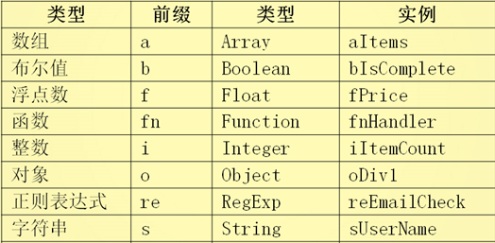
JS的标识符
JS的标识符：
  标识符是指JS中定义的符号，例如：变量名、函数名等。
  标识符可以由任意的大小写字母、数字、下划线(_)和美元符($)组成，但是不能以数字开头，不能是js中的保留关键字。
  标识符区分大小写，如：age和Age是不同的变量。但强烈不建议用同一个单词的大小写区分两个变量。
变量的命名(见名知意)：

Slide 21
关键字
Break | Else | New | var
Case | Finally | Return | void
Catch | For | Switch | while
Continue | Function | This | with
Default | If | Throw | Delete
Do | In | Try | Instanceof
Typeof

Slide 22
保留字
Abstract | Enum | Int | short
Boolean | Export | Interface | static
Byte | Extends | Long | super
Char | Final | Native | synchronized
Class | Float | Package | throws
Const | Goto | Private | transient
Debugger | Implements | Protected | volatile
Double | Import | Public
  尽管保留字在这门语言中还没有任何特定的用途。但它们有可能在将来被用作关键字。

Slide 23
数据类型
基本数据类型：Boolean、Number、String、Undefined、Null
引用数据类型：Object
特殊类型：
Undefined：未申明，或未初始化
Null：是否保存了对象的引用
  变量类型在赋值时才能确定

Slide 24
JS是弱类型的语言
js是弱数据类型的语言，容错性较高。
定义时不需要定义类型，赋值赋的是啥类型就是啥类型
例：
var temp；//temp 是啥数据类型？不确定 ：undefined
temp= 12; //temp 变量是数字类型
temp = “hello”; //temp变量变成了字符串类型
怎么运行查看变量的类型
var x=123;
alert(typeof x);

Slide 25
表达式
由运算符和操作数（变量或常量）组成的式子
算术运算符组成的式子叫算术表达式
  关系运算符组成的式子叫关系表达式或者条件表达式
  逻辑运算符组成的式子叫做逻辑表达式
  ……
  如：2+3；a+5；c=3; a&&b等；

Slide 26
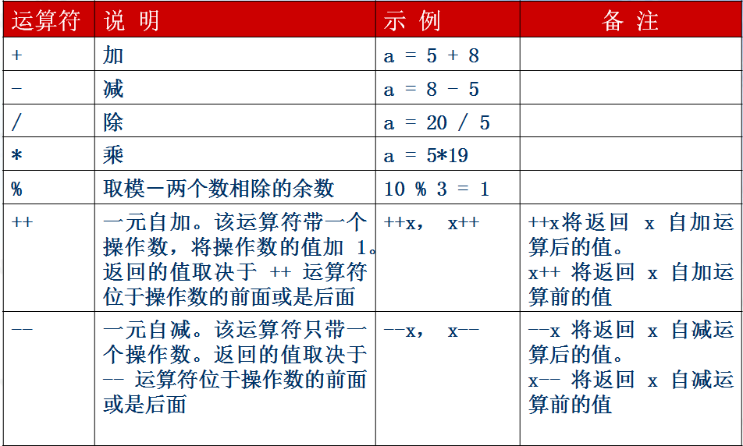
算术运算符

Slide 27
算术运算符
扩展问：
var num = 10;
var n;
n = num++;
alert(n);
alert(num);
var num = 10;
var n;
n = ++num;
alert(n);
alert(num);

Slide 28
算术运算符
扩展答：
var num = 10;
var n;
n = num++;//n = num; num=num+1
alert(n);//n=10
alert(num);//num=11
var num = 10;
var n;
n = ++num;// num=num+1;n = num
alert(n);//n=11
alert(num);//num=11

Slide 29
字符串和变量的拼接(+)
如：var age = 20；
alert(“我的年龄为：”+age);
alert(“我今年”+age+“岁了”);

Slide 30
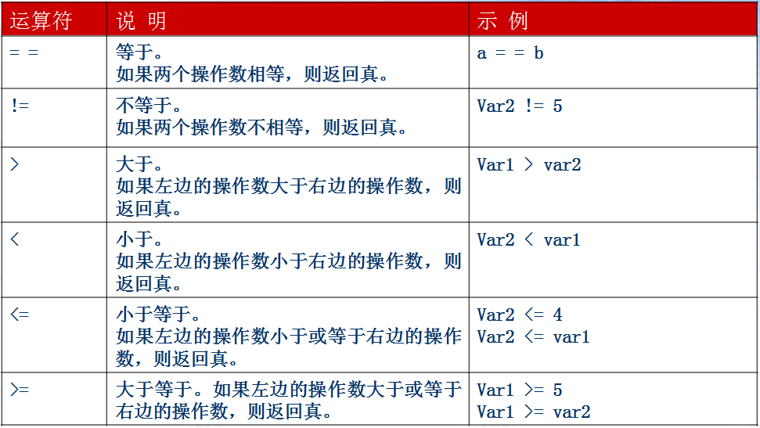
关系运算符
===是全等运算符，必须值和类型都相同，才为真

Slide 31
关系运算符
== 如果是不同类型，计算机会隐式转换成相同的数据类型然后比较内容是否相等，如果内容相等会返回true，否则返回false
!= 如果是不同的类型，计算机隐式转换成相同的数据类型，然后比较内容是否不相等，如果不相等返回true
=== 恒等运算符(严格运算符、全等运算符)，会比较数据类型，当数据类型和内容都相等时返回true，如果数据类型不相等，只有内容相等，返回false
!= = 不全等，当数据类型或者内容有一个不相同时，返回true，如果内容和数据类型都相同返回false
var a="3";
var b=3;
alert(a!==b);
alert(a!=b);

Slide 32
逻辑与：&& ， 两个条件同时满足，才为真。
逻辑或： ||，只要有一个条件满足，就为真
逻辑非： ！，原来是真，则为假。反之亦然
注：非0的值都认为是真。0认为是假。
null undefined 为假。

Slide 33
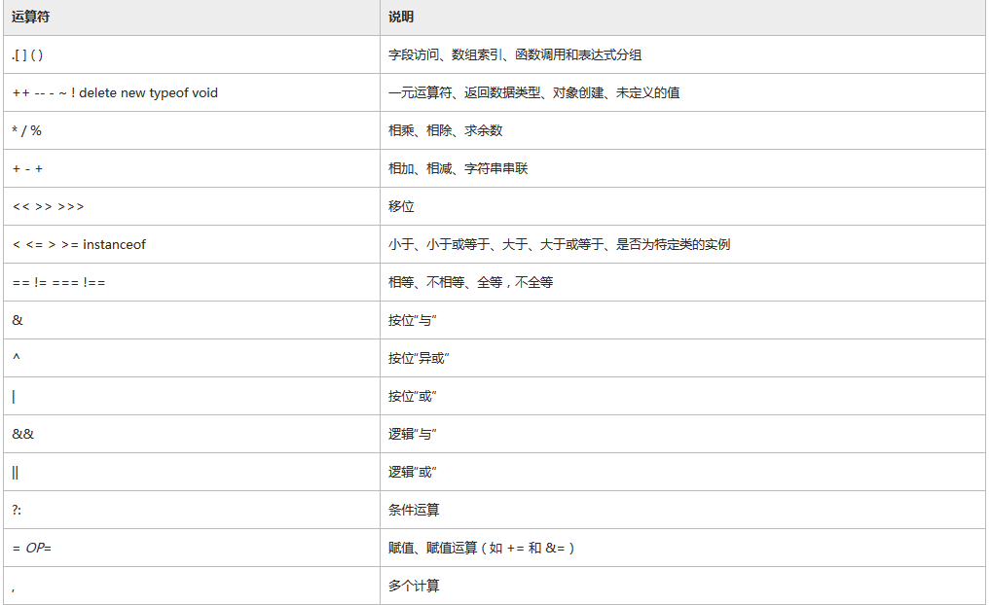
下表列出了 JavaScript 运算符，并按优先级顺序从高到低排列。
具有相同优先级的运算符按从左至右的顺序计算。
!

Slide 34
扩展
Null
null == document.getElementById('notExistElement'));
当页面上不存在id为"notExistElement"的DOM节点时，这段代码显示为"true"，因为我们尝试获取一个不存在的对象。

Slide 35
扩展
undefined和null区别：
①null是一个关键字，而undefined不是一个关键字。
所以，var undefined = 1 ;//这是可以的，虽然这里undefined的值是不会改变的
var null = 1;//这样是报错的。
②null的实质是一个空的对象，而undefined是window的一个属性
有如下情况 typeof null //结果为“object”
typeof undefined //结果为’undefined‘
③进行数字类型转换时，null返回0，undefined返回NaN

Slide 36
扩展
Null和undefined的关系
alert(typeof null)-----object为什么null的类型又是Object了呢？
其实这是JavaScript最初实现的一个错误，后来被ECMAScript沿用下来。可以理解为，null即是一个不存在的对象的占位符。
alert(null==undefined)---true，为什么null和undefined相比较为true？
undefined值派生于null值,因此ECMA-262规定他们的相等性测试返回true

Slide 37
运算符（总）
算术运算符（+，-, *,/,%）
字符串和变量的拼接(+)
关系运算符
  <、>、<=、>=、==、===、!= !==
逻辑运算符
  && 与、|| 或、! 非
赋值运算符
  =、+=、-=、*=、/=、%=
自增、自减
  ++a, a++
  - -a, a- -

Slide 38
类型的转换
  例子：计算两个文本框的和
字符串转换数字类型：parseInt()、parseFloat()
parseInt() 是把其它类型转换为整型；
parseFloat();是把其它类型转换为浮点型（小数）
四舍五入Math.round(78.266)--->78

Slide 39
类型的转换
语法结构
parseInt(string, type)
string:必须 要被解析的字符串
type: 可选 表示要解析的数字的基数,通俗的说就是数字的进制，比如二进制、八进制或者十六进制。该值介于2 ~ 36之间。
注：如果不在此区间，parseInt函数返回值为NaN。如果string参数中，并非都是数字，而是带有其他字符，则parseInt函数只返回第一个字符之前的数字
var b=parseInt(a,10); 200 将a按照10进制转换，并返回一个10进制结果
var b=parseInt(a,8); 070 将a按照8进制转换，并返回一个10进制结果
var b=parseInt(a,2); 100 将a按照2进制转换，并返回一个10进制结果
var b=parseInt(a,16); 0xAF 将a按照16进制转换，并返回一个10进制结果

Slide 40
代码规范问题
  代码缩进(JS/html)
  =号两边的空格 + 号两边的空格
  语句最后的 ; 号
  小括号的嵌套 要加空格
  双引号、单引号嵌套
  var不建议省略

Slide 41
作 业
  必做：
  今天课堂所有的例子代码，照敲两遍
  入职薪水10K，每年涨幅5%，50年后工资多少？
  提示：Math.pow(3,5) 得到的是3的5次方；
  为完成一个项目，小张连续敲代码67小时，编程计算共多少天零多少小时？
  小明要到美国旅游，可是那里的温度是以华氏度为单位记录的。它需要一个程序将华氏温度（80度）转换为摄氏度，并以华氏度和摄氏度为单位分别显示该温度。
  提示：摄氏度与华氏度的转换公式为：摄氏度 = 5/9.0*(华氏度-32)
  给定一个数，把它保留3位小数(不能使用Math对象的方法直接实现)
  将加法的案例改为可以做加减乘除、求余五种运算

Slide 42


Slide 43
示例
  字符转换成对应的ASCII码值
var s="a";
alert(s.charCodeAt());
  将ASCII码值转化成相应的字符
1. alert(String.fromCharCode(97));
2. var s1=new String("97");
alert(String.fromCharCode(s1));

Slide 44
数据类型
  Object，null，数组用typeof看都是object，怎么解释，算是数据类型的一种吗
  Object 函数高级数据类型

Slide 45
常量
常量const：不变的值。【IE不支持const】
1） const constantName = value1；
常量名首字符为字母或下划线，其后可有数字。 value1为直接量或表达式。
2）1个const关键字可定义1个或多个常量。
3）内置常量：JS中Infinity表无穷大的数值，-indinity表无穷小。NaN表非数值。
注：constant [ˈkɒnstənt] 永恒的
infinity [ɪnˈfɪnəti]无穷大
alert(-2.342233322233E+10000223);---infinity
alert(2.342233322233E+10000223);---- -infinity

Slide 46
数据类型
String：字符串
Number：数字（整数，浮点数）
Array：数组
Object：对象
布尔类型：Boolean (a==b
特殊类型： Null、Undefined
  如果alert(abc)一个不存在的变量，会直接报错，而不是undefined，可见undefined和真正的未定义还是有些区别的。因为它是一种特殊类型。
  null也是一种值，但逻辑含义是没有值，它是对象Object类型
  typeof关键字—可以查看变量类型。
  变量类型在赋值时才能确定

Slide 47
实例：
1.利用JS改变CSS属性
2.利用JS改变FORM的TYPE类型

